Slide 1
ПРЕЗЕНТАЦИЯ Птицы Северо-Запада
Подготовлена Федоровой Е.В., воспитателем ГБДОУ №82 Московского р-на СПб

Slide 2
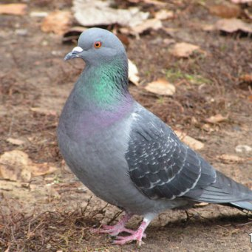
Голубь сизый

Slide 3
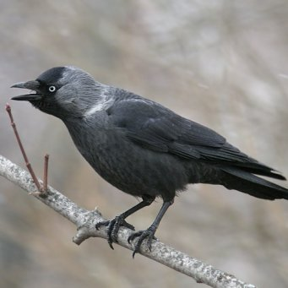
Галка обыкновенная

Slide 4
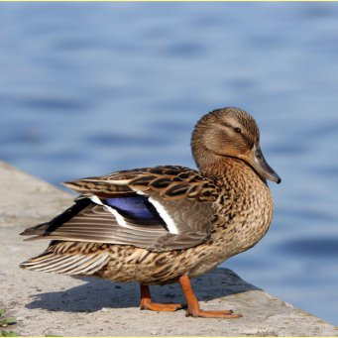
Кряква

Slide 5
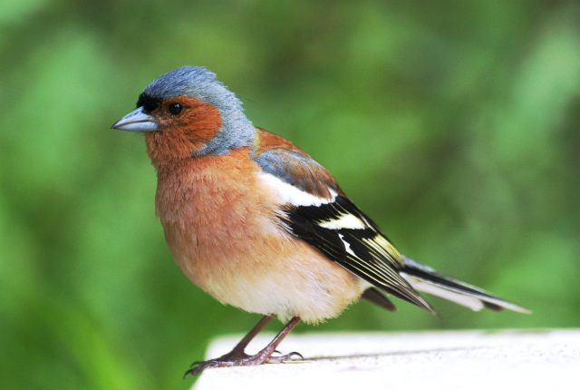
Зяблик

Slide 6
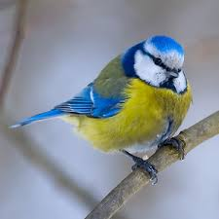
Лазоревка

Slide 7
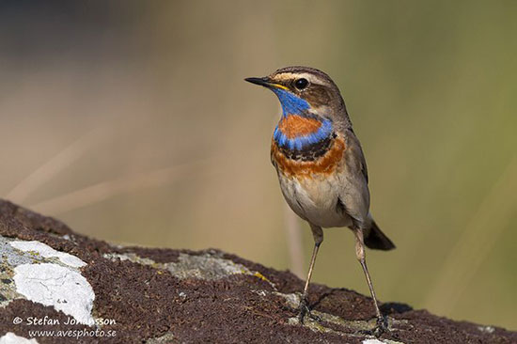
Варакушка

Slide 8
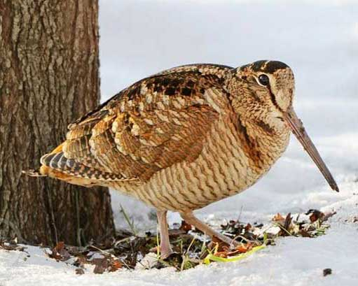
Вальдшнеп

Slide 9
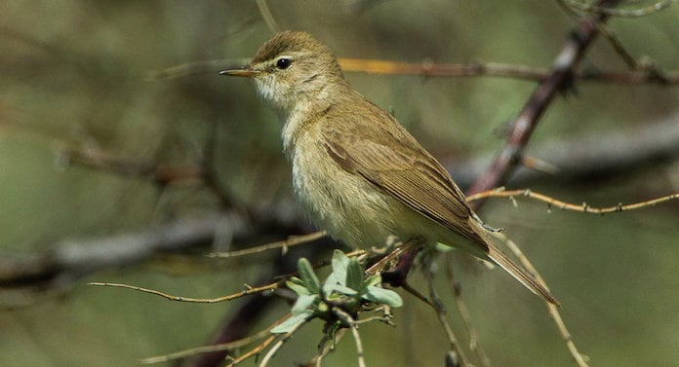
Бормотушка

Slide 10
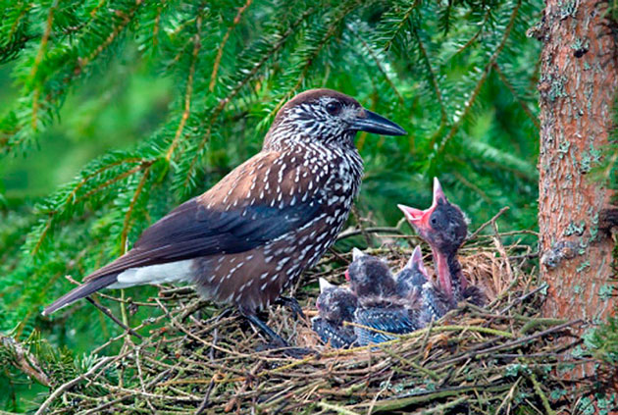
Кедровка

